Slide 1
灰色的风 原创设计
网络新成语图解
成
语

Slide 2
前
言
复习文学艺术是人类进步科技生产力！
——呐谁谁谁
不明觉厉
不明觉厉
不明觉厉

Slide 3
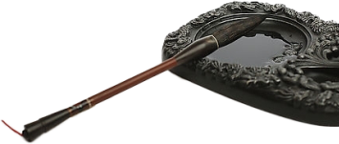
bù
míng
júe
lì
不
明
觉
厉
昨晚，苍老师亲自来家指导我，手把手教给我技术动作。正因为她的无私奉献，才使我取得今天的成就，我要深深地感谢老师~
【释义】
虽然不明白你在说什么，但是听起来感觉很厉害的样子。表面词义用于表达菜鸟对专业型技术型高手的崇拜，引申词义用于吐槽对方过于深奥不知所云，或作为伪装自己深藏不露的托辞。
【词源】
源自周星驰电影《食神》里的一句台词：虽然不明白你在说什么，但感觉好厉害的样子。经网友简化引用，就成了“不明觉厉”。

Slide 4
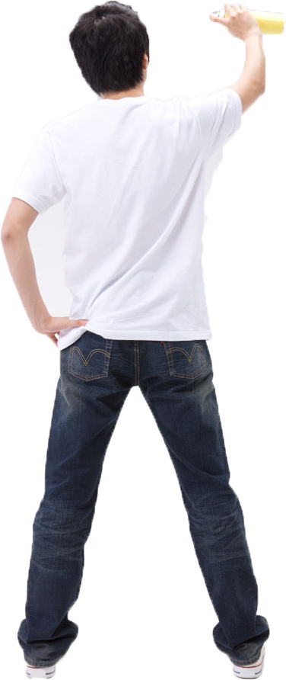
rén
jiān
bù
chaī
人
艰
不
拆
【释义】
是“人生已经如此艰难，有些事情就不要拆穿了”的意思。此语常出现在网友的回复中，尤其当博主、楼主说出让人难以承受的真相时。
【词源】
出自林宥嘉的歌曲《说谎》，其中有段歌词是这样的：人生已经如此的艰难，有些事情就不要拆穿。继而在贴吧和暴走漫画被大量网友引用。

Slide 5
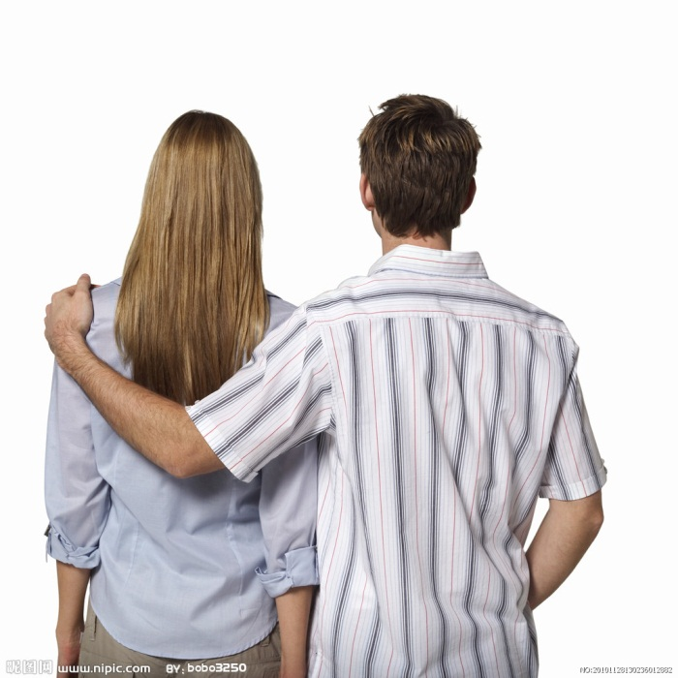
nán
mò
nǚ
lèi
男
默
女
泪
已孕
【释义】
是“男生看了会沉默，女生看了会流泪”，的意思。常用来形容某篇文章的主题，多与情感爱情有关。
【词源】
2010年初在网络上产生的一个新名词，其发源地为百度李毅吧。

Slide 6
lèi
júe
bú
aì
累
觉
不
爱
爱
累
【释义】
是“很累，感觉自己不会再爱了”的缩略形式。
【词源】
源自一个帖子，一名95后男孩感叹“很累，感觉自己不会再爱了”，后引发众多二三十岁的青年议论。

Slide 7
xǐ
dà
pǔ
bēn
喜
大
普
奔
18
【释义】
该词为缩略形式，喜，即“喜闻乐见”；大，即“大快人心”；普，即“普天同庆”；奔，即“奔走相告”。生动表达了对一件事情的极度激动之情，大家要分享出去，相互告知。

Slide 8
shí
dòng
rán
jù
十
动
然
拒
情书
【释义】
是“十分感动，然后拒绝了他”的缩略形式。
【词源】
源自某大学一男生向他心仪的女生送出一封耗时212天写成的16万字情书，内容包括散文、诗歌等多种文体。他将其装订成册并取名《我不愿让你一个人》。女孩十分感动，然后拒绝了他。

Slide 9
hǔo
qían
líu
míng
火
钳
刘
明
【释义】
是“火前留名”的意思，通常在一些有争议的作品刚出来时使用，表示看好这作品会火的可能性，而在前排留名。此外，“山前刘明”是“删前留名”的意思。
刘明
【词源】
火钳是烧火时用来添加柴火或煤炭的一种工具，现指在帖子火之前先留个名。

Slide 10
xì
sī
kǒng
jí
细
思
恐
极
【释义】
是“仔细想想，觉得恐怖至极”的意思。用来形容司空见惯的现象中隐藏着令人震惊的真相，平时熟视无睹或不加注意觉得无所谓，但仔细思考后，便发现事情不是想象中那么简单。

Slide 11
shuō
nào
jué
yú
说
闹
觉
余
余
×
【释义】
是“其他人有说有笑有打有闹感觉自己很多余”的意思。
说闹
【词源】
朱自清《荷塘月色》一文中有“这时候最热闹的，要数树上的蝉声与水里的蛙声；但热闹是它们的，我什么也没有。”

Slide 12
shí
miàn
maí
fū
霾
十
面
霾
伏
霾
霾
霾
【释义】
霾
变自成语“十面埋伏”。
【词源】
霾
霾
今冬我国各地数个城市相继大雾重重，空气质量出现严重污染，网友造出“十面霾伏”以形容境况。
霾
霾
霾

Slide 13
shè
bìng
wǒ
yào
社
病
我
药
你有病啊！
我有药啊！
【释义】
是“社会生病了，为什么让我吃药”的意思。
你想吃吗！让妈妈买去！

Slide 14
ā
tòng
wù
là
啊
痛
悟
蜡
【释义】
是“啊多么痛的领悟”的缩略形式，亦被引申为“啊多么痛的领悟，你为什么用蜡烛滴我”。后面的“蜡”是因为网友说这句话时，常在最后加个“蜡烛”图标以示“杯具”。
【词源】
来源于辛晓琪的歌曲《领悟》。

Slide 15
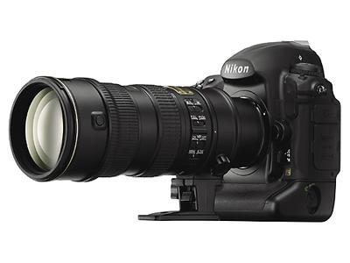
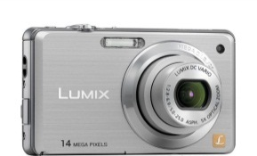
dú
dé
dà
xúe
毒
德
大
学
【释义】
摄影论坛流行语，“什么镜头拍的？毒！德味！大师！学习了！”意指讽刺现在的摄影论坛尽是些毫无营养的回帖，看到什么作品都机械式的回复这句话。
你好
毒
【词源】
毒，就是中毒，讽刺摄影新手所普遍认为的好的器材决定照片质量的观点；德味，讽刺德国相机镜头的味道（用德系相机拍得的照片在红色和蓝色上显得比较浓郁，焦外色彩过渡自然）之说法。

Slide 16
fēi
huáng
wú
hú
飞
蝗
芜
湖
【释义】
即非黄勿护，非黄(本贴非黄色类贴子)，勿护(不要删除)，整体解释为：本贴子非黄色，请管理员不要删除。
【词源】
在百度贴吧中，护就是删帖的意思，因为足球运动员李毅以护球而出名，所以李毅吧绝大多数动词都用护来代替。意思就是某些吧友发的帖子标题很黄，但内容实际上是很温馨很感人的，就会加这么一句。

Slide 17
作者声明
所用插图素材均来自网络，版权归原作者所有。
词源释义均来源于网络，谬误在所难免，大家一笑了之！

Slide 18
ZP-012-140121
关注微博 @灰色_风
关注微信 hsdf_ppt
更多精彩原创PPT作品\PPT模版\PPT教程\PPT素材\优秀设计
www.51pptmoban.com 搜集整理

